Slide 1

אתגרי פריון העבודה של ישראל
ד"ר איל ארגוב
חטיבת המחקר – בנק ישראל
מכללה לביטחון לאומי
12 מרץ 2019
1

Slide 2


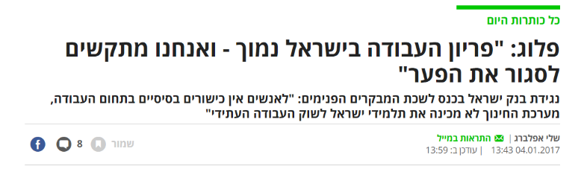


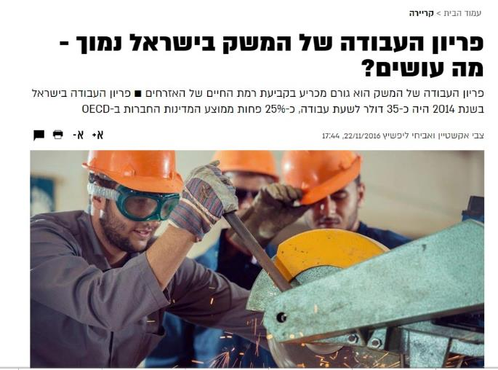
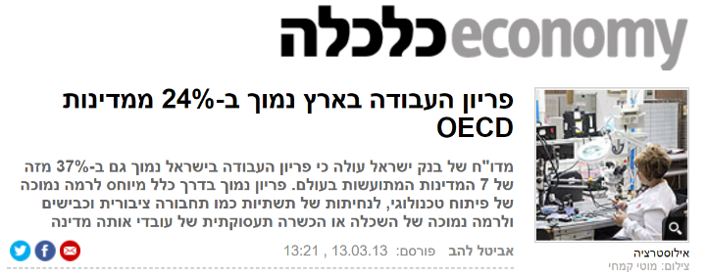

פריון העבודה הפך ל-buzz word

Slide 3
למה לדבר על פריון העבודה?
התוצר לנפש הוא המדד המקובל לבחינת הרווחה הכלכלית במשק.
ב-2017 התוצר לנפש של ישראל היה נמוך ב-13% מהממוצע ב-OECD.
עצימות העבודה
פריון העבודה
תוצר לנפש
תשומת העבודה
X
תוצר
=
תוצר
אוכלוסייה
תשומת העבודה
אוכלוסייה
ב-2017 עצימות העבודה בישראל גבוהה מהממוצע ב-OECD (צמצום פערים בשיעור התעסוקה, ריבוי שעות עבודה) .
הפיגור בתוצר לנפש טמון בפריון העבודה הנמוך של ישראל
Notes:
תוצר לנפש: 14% מתחת ל-OECD, 38% נמוך מארה"ב.

Slide 4
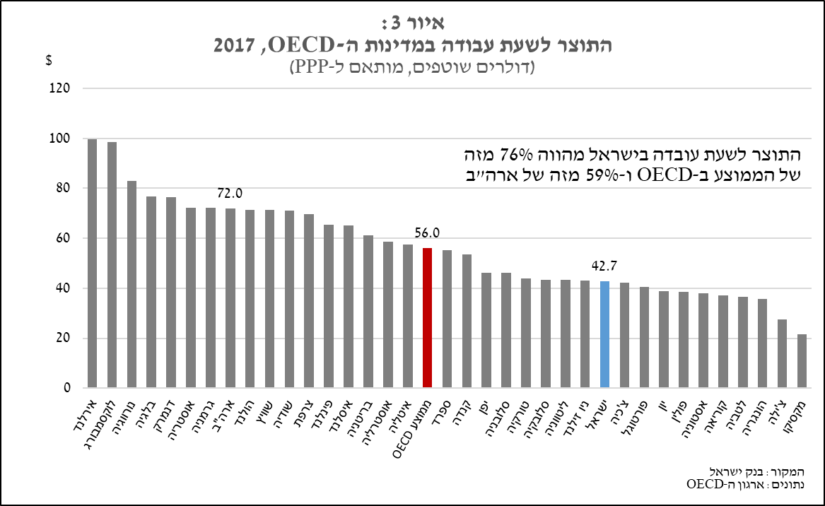
רמת פריון העבודה בישראל – התוצר לשעת עבודה – נמצאת בשליש התחתון של המדינות המפותחות
Notes:
פער: 24% מהOECD, ו45% מארה"ב
יעילות פוחתת עם עליית היקף העבודה: ממוצע שעות העבודה בישראל (37.1) גבוה מממוצע ה-OECD (33.6), וכאשר בוחנים את הקשר בין הפריון לשעות העבודה מוצעים מתאם שלילי ברור (0.85-).
שיעור ההשקעה ביחס לתוצר מתואם עם קצב הגידול בפריון העבודה: בין השנים 2000 – 2011 שיעור ההשקעה בישראל (17 אחוז) היה נמוך ממוצע ה-OECD (22 אחוז). שיעור ההשקעה הנמוך בישראל יכול להסביר כמחצית מהפער ברמת הפריון בין ישראל ל – OECD.
הסבר אפשרי לשיעורי ההשקעה הנמוכים הוא נטל הסיכון הביטחוני והזעזועים הגיאו-פוליטיים באזור הפוגעים בתשואה שניתן להשיג על השקעות.
השפעת גורמים תשתיתיים ובירוקרטיים: הפער לרעת ישראל ברמת הפריון משקף פער לרעת ישראל בענפי המשק (למעט ענף התעשייה שם רמת הפריון זהה כמעט לחלוטין). לאור הפער האחיד בענפים השונים, יתכן שקיימים גורמים תשתיתיים ובירוקרטיים שמשפיעים לרעה.
סביבת הפעילות העסקית: דו"ח הוועדה להגברת התחרות במשק הצביע על רמת תחרות נמוכה בישראל – בשל ריבוי קבוצות עסקיות השולטות במגוון רחב של שווקים.
סביבת הפעילות העסקית עשויה להשפיע על הפריון גם דרך הבירוקרטיה, הרגולציה ומערכות החוק. מדד ה – Doing Business של הבנק העולמי מלמד כי בישראל נושאים אלו טעונים שיפור.
התרחבות כוח העבודה: בשנים האחרונות התרחש בישראל תהליך ברור וייחודי של עליית שיעורי התעסוקה כתוצאה מעליית שיעורי ההשתתפות. המשתתפים החדשים נכנסים עם מעט ניסיון תעסוקתי, והדבר פוגע בפריון שלהם בשוק העבודה.

Slide 5
פריון העבודה בישראל אינו מתכנס לרמת הפריון במדינות המפותחות
G7
Israel
מקור: עדכון לדו"ח בנק ישראל, 2012
Notes:
נראה לי מיותר

Slide 6
מודל להערכת הצמיחה ארוכת הטווח של ישראל
תפקידי המודל:
הערכת קצב הצמיחה החזוי של ישראל באופק של חמישים שנים קדימה.
הערכת השפעתם של צעדי מדיניות או התרחשויות אקסוגניות על הצמיחה בטווח הארוך.
מקור: Argov and Tsur (2019)
Notes:
נראה לי מיותר

Slide 7
קצב הצמיחה ארוך הטווח של ישראל צפוי להאט בשל שינויים דמוגרפיים ומיצוי מנועי צמיחה
מקור: Argov and Tsur (2019)
Notes:
נראה לי מיותר

Slide 8
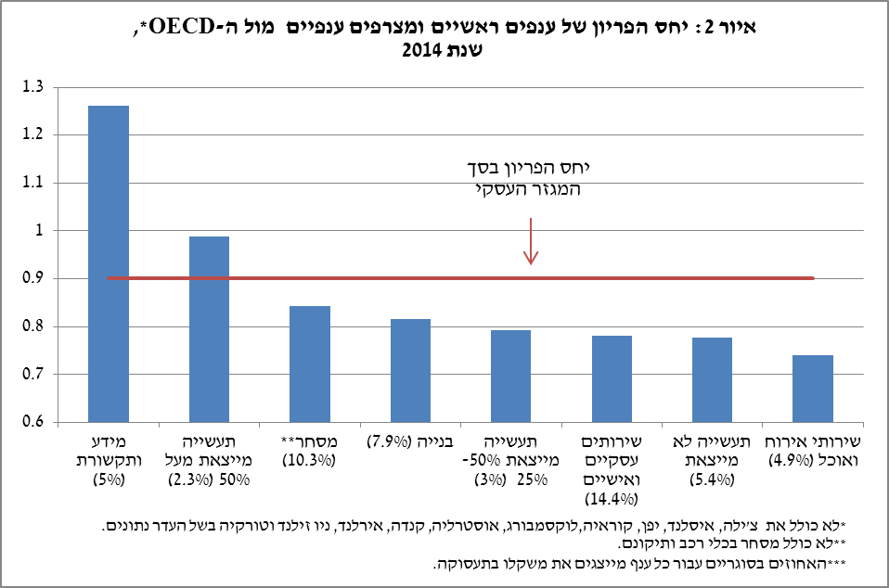
הפיגור בפריון העבודה של ישראל בולט בענפים בלתי סחירים המשרתים את השוק המקומי

Slide 9
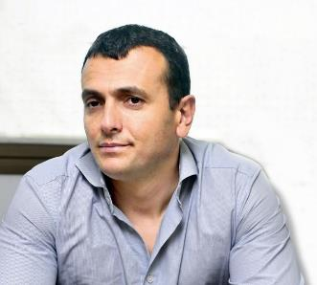

הועדה הממשלתית להגברת פריון העבודה במשק
ועדת הפריון החלה לעבוד בינואר 2016.
חברים: מנכ"ל האוצר (יו"ר), אגף התקציבים, בנק ישראל, כלכלן ראשי, מועצה לכלכלה, משרד הכלכלה והתעשייה.
הוועדה דנה לאורך זמן (אך באופן לא סדיר) בבעיות הפריון של המשק.
הוועדה לא הצליחה להגיע לדו"ח מסכם.

Slide 10

הון אנושי:
חינוך ומיומנויות

Slide 11
למרות שיעור גבוה של משכילים באוכלוסייה, מיומנויות היסוד של העובדים בישראל נמוכות ביחס ל-OECD

Slide 12
פריון העבודה נמוך במקומות שבהם מיומנויות היסוד של העובדים נמוכות

Slide 13
ישראל מפגרת מאחורי רוב מדינות ה-OECD בתוצאות מבחנים בינלאומיים במתמטיקה ובמדעים.
הפיגור של ישראל מאחורי חציון ה-OECD גרע 0.4 עד 0.6 נק' אחוז מקצב הצמיחה השנתי ארוך-הטווח (על סמך בגמישויות מ-Hanushek and Woessmann (2012)).

Slide 14
השונות בהישגי התלמידים בישראל גבוהה מאוד – לא רק בגלל ערבים וחרדים.

Slide 15
ישראל חלשה בהבאת תלמידים מרקע חברתי-כלכלי חלש להישגים לימודיים גבוהים.

Slide 16
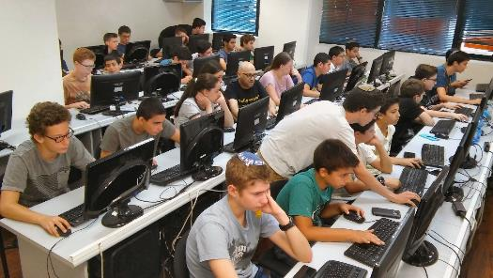


כיווני מדיניות רצויים
הגברת רכיב ההעדפה המתקנת בתקצוב החינוך.
תמריצים להסטת מורים טובים למוסדות חינוך מרקע חברתי כלכלי חלש.
הכנסת דיפרנציאליות בניהול בתי ספר.
העצמת המרכיב בפדגוגי בחינוך לגיל הרך (0-3).
הרחבת היקף לימודי המחשב המוגברים בתיכון.

Slide 17
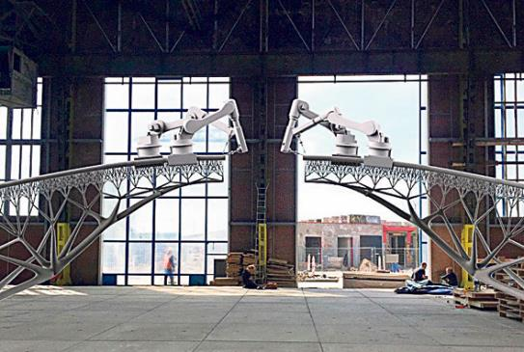
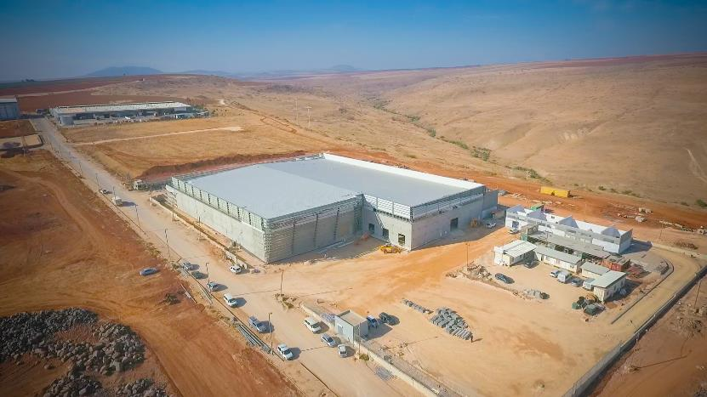
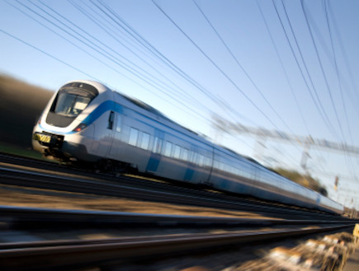
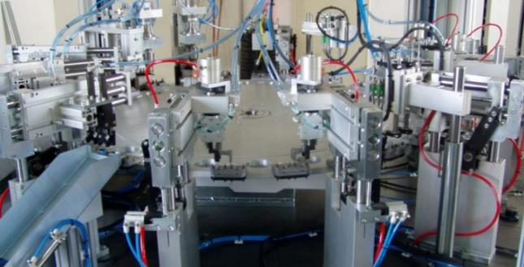
השקעות
עסקיות ותשתיות

Slide 18
בהשוואה למדינות המפותחות, ההשקעה בהון פיזי (מכונות, מבנים, תשתיות וכו') היא נמוכה
השקעה גולמית במונחי תוצר
(2000-2014)
%
OECD
מדינות ההשוואה*
ישראל
*מדינות ההשוואה (קטנות, בעלות פריון עבודה גבוה): אירלנד, שוויץ, בלגיה, שוודיה, צרפת, דנמרק והולנד.
מקור: Penn World Tables
Notes:
הערה של קובי: השקעה כוללת בנייה.. חלק מהגידול בארה"ב קשור לעודפי בניה. כדאי להוריד את ארה"ב ולשים את מדינות ההשוואה.
ההון לעובד בישראל ביחס להון לעובד ב-OECD הוא 58%, וביחס להון לעובד בארה"ב הוא 50%

Slide 19
החוק לעידוד השקעות הון
מסלול האסטרטגי: מענקים ו/או הטבות מס לחברות רב לאומיות אסטרטגיות (אינטל).
הטבות מס אוטומטיות לחברות מייצאות (25% יצוא).
עיוות בהקצאת המקורות במשק הפוגע בהשקעות ובפריון של חברות המיועדות לשוק המקומי.
האלטרנטיבות:
הרחבת החוק לחברות שמייצרות לשוק המקומי בענפים עם יבוא מתחרה.
מתן תמריצים לביצוע מחקר ופיתוח ואימוץ טכנולוגיות.

Slide 20
תשתיות: שביעות הרצון מתחבורה ציבורית נמוכה

Slide 21
תשתיות: עתירות השימוש בתחבורה ציבורית בת"א נמוכה ביחס לערים דומות בעולם

Slide 22
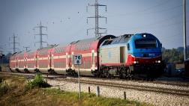

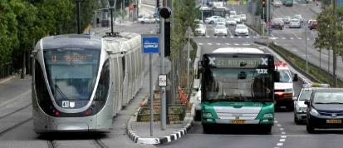
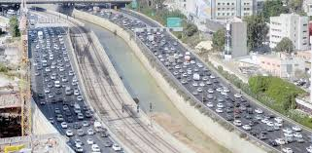
כיווני מדיניות בתחום תשתיות התחבורה
הגדלת ההשקעה בהסעת המונים – בדגש על רכבות.
שיפור יכולת התכנון. הקמת רשויות מטרופוליטניות.
שיפור התיאום בין מערכי התחבורה השונים.
קידום תוכנית "נעים לירוק" לוויסות הביקוש באזורים ושעות גודש.

Slide 23
נושאים נוספים
בירוקרטיה וקלות עשיית עסקים.
ייעול המגזר הציבורי.
פריון העבודה במגזר החרדי והערבי.
עובדים זרים.
חינוך טכנולוגי למבוגרים.

Slide 24
תודה
24

Slide 25
האם הפער לרעת התלמידים הערביים צפוי להסגר במסגרת "התכנית לצמצום פערים"?
המקור: משרד החינוך, עובדות ונתונים 2016
Notes:
להסביר מה רואים בגרף לפני המהות
רואים כאן שני דברים: העדפה מתקנת ניכרת בקרב יהודים, שצפויה להתחזק עוד בעזרת התכנית לצמצום פערים, העדפה מתקנת חלשה יותר בקרב ערבים
אבל חשוב מכך... בכל מדד טיפוח הערבים מקבלים פחות, עד כדי כך שתלמיד ערבי מרקע חלש מקבל את אותו מספר שעות כמו תלמיד יהודי מרקע בינוני-חזק. את העיוות הזה צריך לתקן, אנחנו מבינים שהתכנית לצמצום פערים צפויה לעזור בכך בעזרת איגום הסלים לטובת הקצאה לפי הנוסחה הברורה.

Slide 26
בירוקרטיה ורגולציה

Slide 27
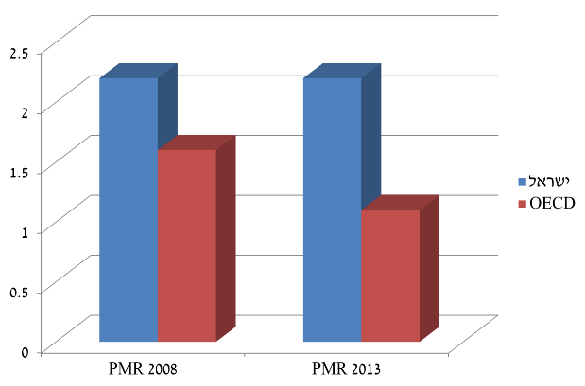
הבירוקרטיה והרגולציה בישראל מקשה על "עשיית עסקים"
המקור: הבנק העולמי
מדד הרגולציה בשווקי המוצרים
(Product Market Regulation)

Slide 28
פריון העבודה בישראל אינו מתכנס לרמת הפריון במדינות המפותחות
"התכנסות מותנית" - פריון העבודה ב-1995 מול שיעור הגידול בו ב-1996 עד 2014
מקור: עדכון לדו"ח בנק ישראל, 2012
Notes:
נראה לי מיותר

Slide 29
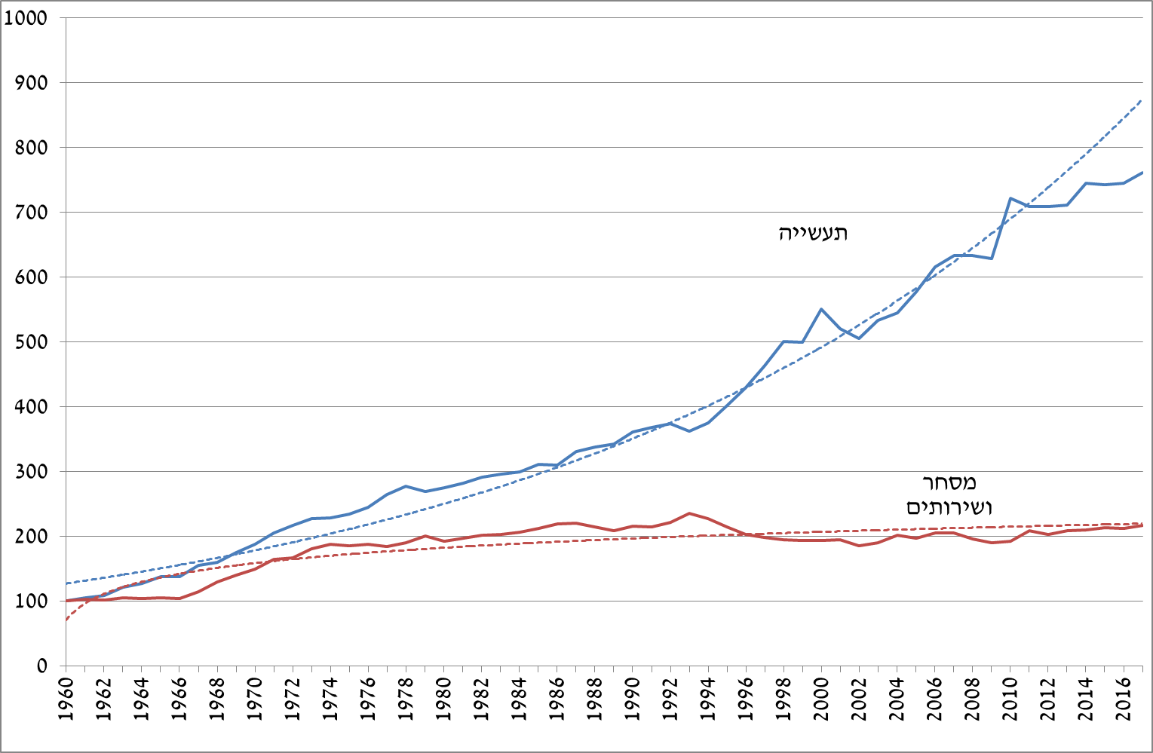
הפיגור בפריון העבודה של ישראל בולט בענפים בלתי סחירים המשרתים את השוק המקומי
הפריון בענפי המסחר והשירותים מול ענף התעשייה

Slide 30
סיכום ביניים – הון אנושי
ישראלים מרבים לרכוש השכלה.
איכות ההשכלה בישראל נמוכה: תוצאות נמוכות במבחנים בינלאומיים.
מיומנויות היסוד של עובדים נמוכות בישראל.
ישראל מאופיינת בפיזור גדול בציונים ובמיומנויות.
הישגים בחינוך בישראל מתואמים עם מצב הכלכלי באופן חזק ביחס לעולם.

Slide 31
בהשוואה למדינות המפותחות, ההשקעה בהון פיזי (מכונות, מבנים, תשתיות וכו') היא נמוכה
 | ישראל | ממוצע OECD | מדינות ההשוואה*
סה"כ | 22.2 | 23.7 | 23.2
חקלאות | 21.7 | 35.4 | 40.2
תעשייה, כרייה וחציבה | 29.0 | 24.9 | 22.0
חשמל ומים | 67.7 | 50.2 | 50.4
בינוי | 6.6 | 9.2 | 9.5
מסחר, תיקון כלי רכב ושירותי אירוח ואוכל | 6.6 | 10.2 | 10.6
שירותים פיננסיים | 8.1 | 9.9 | 11.2
תחבורה ואחסנה | 52.6 | 36.5 | 53.0
מידע ותקשורת | 16.3 | 25.9 | 25.9
שירותים אישיים וחברתיים | 12.4 | 19.8 | 15.5
Notes:
הערה של קובי: השקעה כוללת בנייה.. חלק מהגידול בארה"ב קשור לעודפי בניה. כדאי להוריד את ארה"ב ולשים את מדינות ההשוואה.
ההון לעובד בישראל ביחס להון לעובד ב-OECD הוא 58%, וביחס להון לעובד בארה"ב הוא 50%

Slide 32
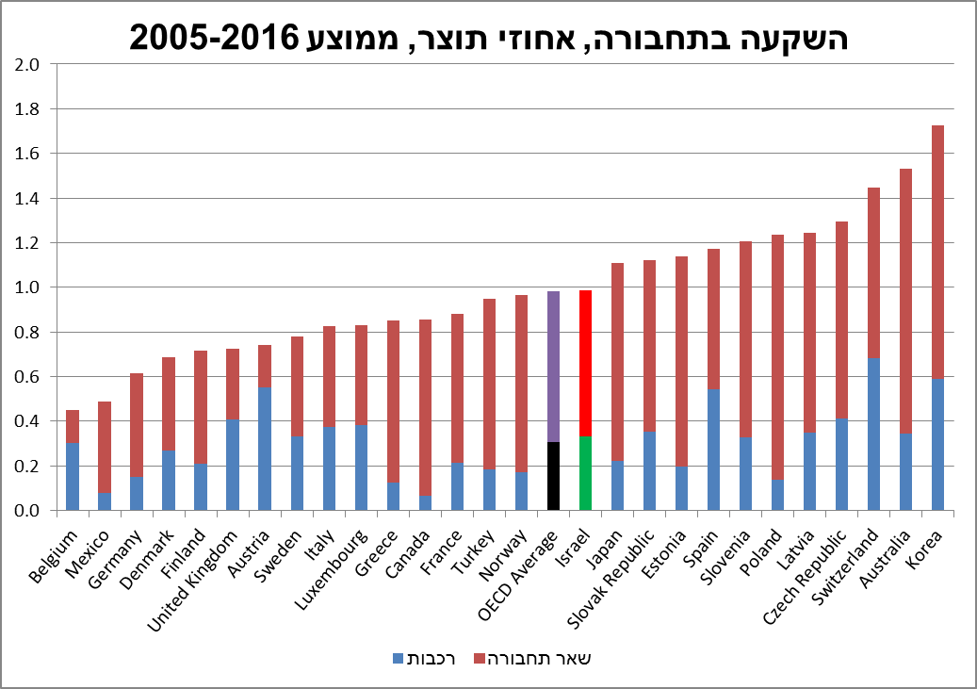
שיעור ההשקעה של ישראל בתשתיות תחבורה דומה ל-OECD, לא מספיק בשביל לצמצם פערים במלאי התשתיות

Slide 33
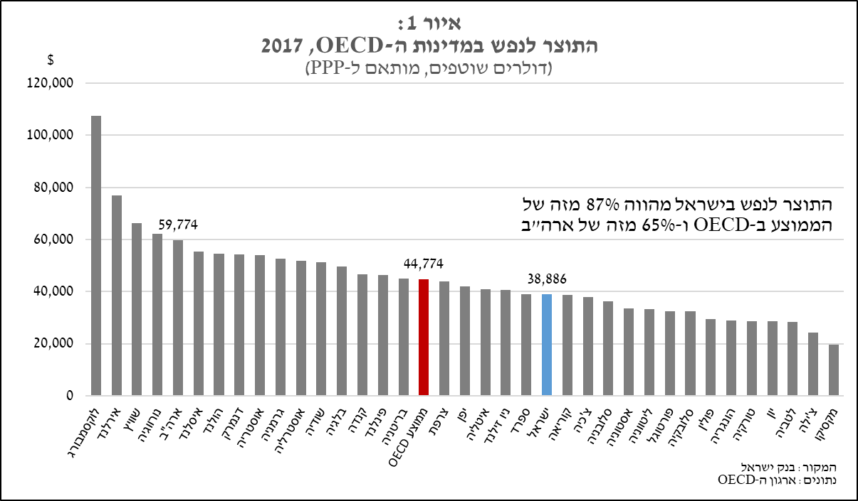
ישראל ממוקמת במקום ה-22 במדינות ה-OECD במדד התוצר לנפש
Notes:
פער: 24% מהOECD, ו45% מארה"ב
יעילות פוחתת עם עליית היקף העבודה: ממוצע שעות העבודה בישראל (37.1) גבוה מממוצע ה-OECD (33.6), וכאשר בוחנים את הקשר בין הפריון לשעות העבודה מוצעים מתאם שלילי ברור (0.85-).
שיעור ההשקעה ביחס לתוצר מתואם עם קצב הגידול בפריון העבודה: בין השנים 2000 – 2011 שיעור ההשקעה בישראל (17 אחוז) היה נמוך ממוצע ה-OECD (22 אחוז). שיעור ההשקעה הנמוך בישראל יכול להסביר כמחצית מהפער ברמת הפריון בין ישראל ל – OECD.
הסבר אפשרי לשיעורי ההשקעה הנמוכים הוא נטל הסיכון הביטחוני והזעזועים הגיאו-פוליטיים באזור הפוגעים בתשואה שניתן להשיג על השקעות.
השפעת גורמים תשתיתיים ובירוקרטיים: הפער לרעת ישראל ברמת הפריון משקף פער לרעת ישראל בענפי המשק (למעט ענף התעשייה שם רמת הפריון זהה כמעט לחלוטין). לאור הפער האחיד בענפים השונים, יתכן שקיימים גורמים תשתיתיים ובירוקרטיים שמשפיעים לרעה.
סביבת הפעילות העסקית: דו"ח הוועדה להגברת התחרות במשק הצביע על רמת תחרות נמוכה בישראל – בשל ריבוי קבוצות עסקיות השולטות במגוון רחב של שווקים.
סביבת הפעילות העסקית עשויה להשפיע על הפריון גם דרך הבירוקרטיה, הרגולציה ומערכות החוק. מדד ה – Doing Business של הבנק העולמי מלמד כי בישראל נושאים אלו טעונים שיפור.
התרחבות כוח העבודה: בשנים האחרונות התרחש בישראל תהליך ברור וייחודי של עליית שיעורי התעסוקה כתוצאה מעליית שיעורי ההשתתפות. המשתתפים החדשים נכנסים עם מעט ניסיון תעסוקתי, והדבר פוגע בפריון שלהם בשוק העבודה.

Slide 34
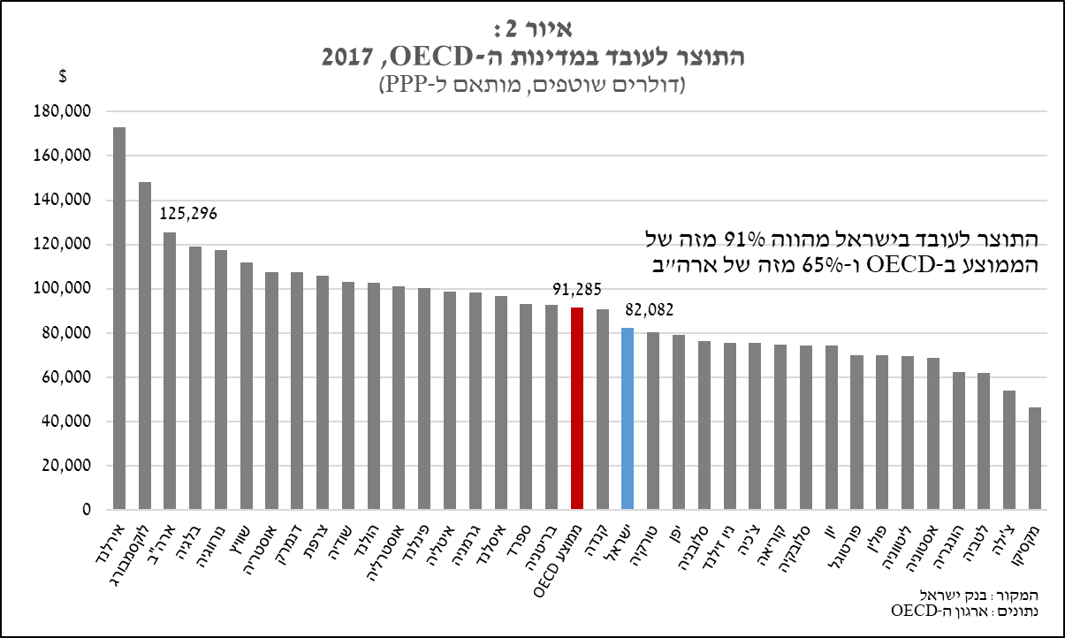
הפיגור בתוצר לעובד דומה לזה שבתוצר לנפש
Notes:
פער: 24% מהOECD, ו45% מארה"ב
יעילות פוחתת עם עליית היקף העבודה: ממוצע שעות העבודה בישראל (37.1) גבוה מממוצע ה-OECD (33.6), וכאשר בוחנים את הקשר בין הפריון לשעות העבודה מוצעים מתאם שלילי ברור (0.85-).
שיעור ההשקעה ביחס לתוצר מתואם עם קצב הגידול בפריון העבודה: בין השנים 2000 – 2011 שיעור ההשקעה בישראל (17 אחוז) היה נמוך ממוצע ה-OECD (22 אחוז). שיעור ההשקעה הנמוך בישראל יכול להסביר כמחצית מהפער ברמת הפריון בין ישראל ל – OECD.
הסבר אפשרי לשיעורי ההשקעה הנמוכים הוא נטל הסיכון הביטחוני והזעזועים הגיאו-פוליטיים באזור הפוגעים בתשואה שניתן להשיג על השקעות.
השפעת גורמים תשתיתיים ובירוקרטיים: הפער לרעת ישראל ברמת הפריון משקף פער לרעת ישראל בענפי המשק (למעט ענף התעשייה שם רמת הפריון זהה כמעט לחלוטין). לאור הפער האחיד בענפים השונים, יתכן שקיימים גורמים תשתיתיים ובירוקרטיים שמשפיעים לרעה.
סביבת הפעילות העסקית: דו"ח הוועדה להגברת התחרות במשק הצביע על רמת תחרות נמוכה בישראל – בשל ריבוי קבוצות עסקיות השולטות במגוון רחב של שווקים.
סביבת הפעילות העסקית עשויה להשפיע על הפריון גם דרך הבירוקרטיה, הרגולציה ומערכות החוק. מדד ה – Doing Business של הבנק העולמי מלמד כי בישראל נושאים אלו טעונים שיפור.
התרחבות כוח העבודה: בשנים האחרונות התרחש בישראל תהליך ברור וייחודי של עליית שיעורי התעסוקה כתוצאה מעליית שיעורי ההשתתפות. המשתתפים החדשים נכנסים עם מעט ניסיון תעסוקתי, והדבר פוגע בפריון שלהם בשוק העבודה.

Slide 35
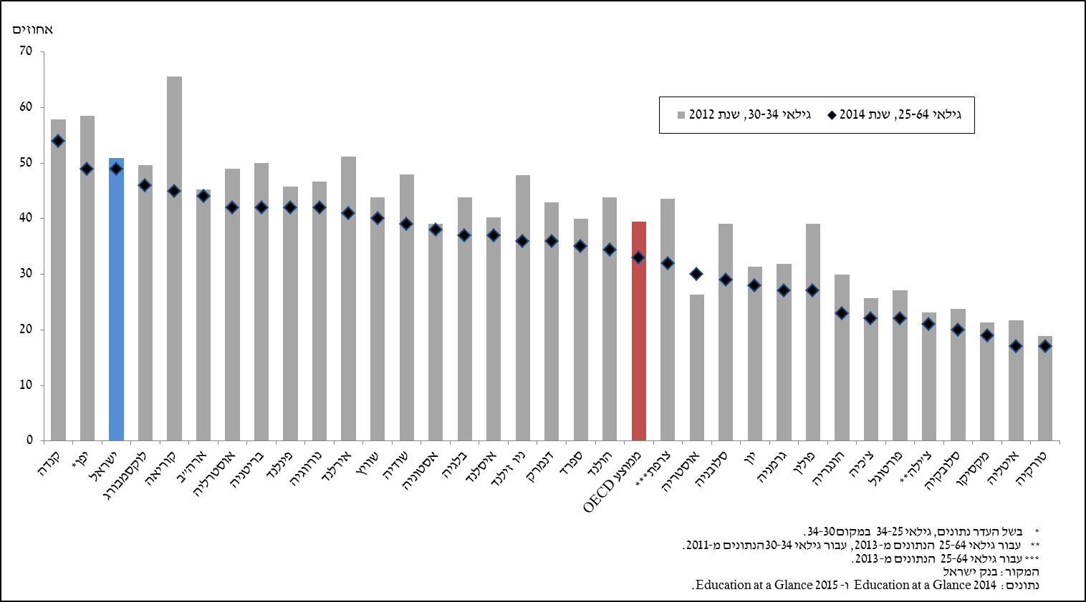
ישראל מובילה בשיעור המשכילים באוכלוסייה
שיעור בעלי ההשכלה הגבוהה בקרב האוכלוסייה בגילאי העבודה העיקריים (64-25) ובקרב הגילאים הצעירים (34-30)

